Slide 1




SANDRO
MADRE
JOSE LUIS

Slide 2

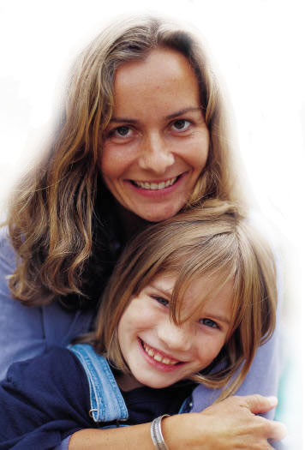
Madre

Slide 3
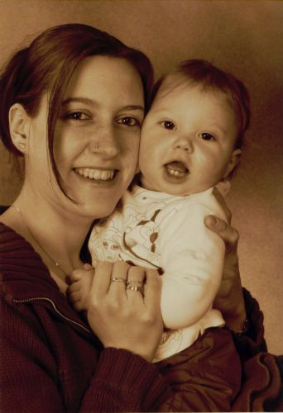
Para el amor, una madre.

Slide 4
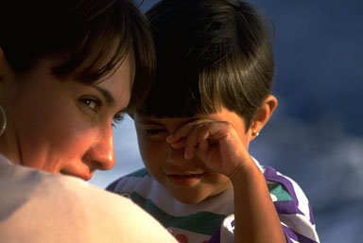
Para el dolor, una madre.

Slide 5
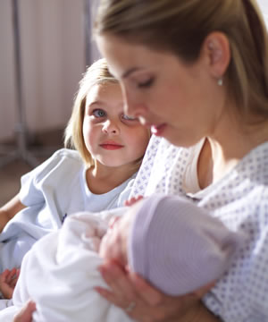
Para crear y cuidar la vida, una madre.

Slide 6
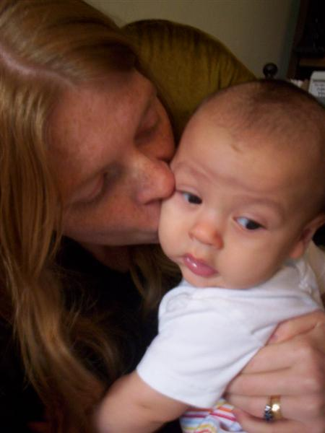
Para la ternura, una madre.

Slide 7
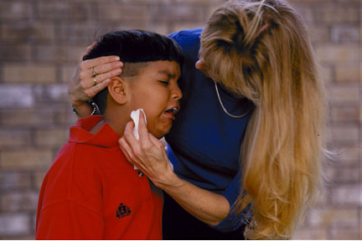
Para curar las heridas y acompañar a los enfermos, una madre.

Slide 8
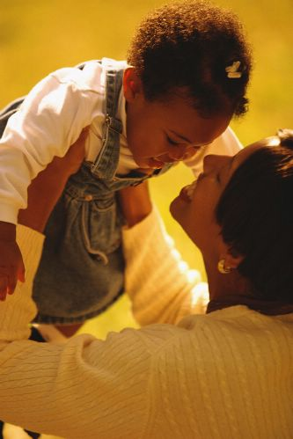
Para cuidar a un niño, una madre.

Slide 9
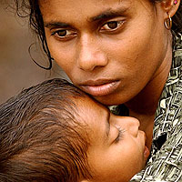
Para proteger la vida, una madre.

Slide 10
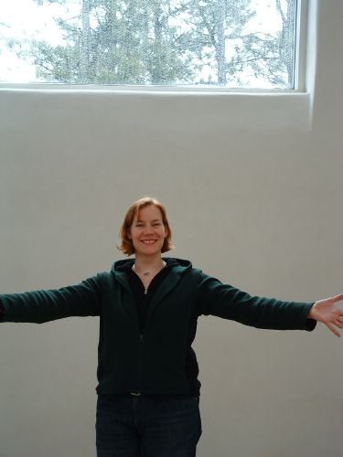
Para recibir a quien se alejó, una madre.

Slide 11
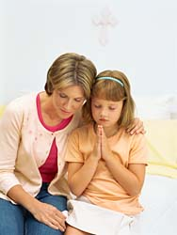
Para enseñar a rezar, una madre.

Slide 12
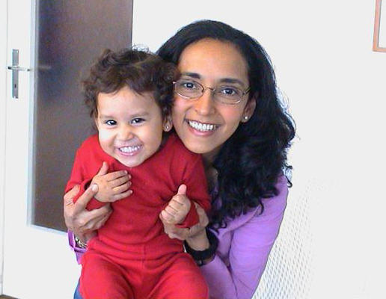
Para amar: los ojos, las manos y el corazón de una madre.

Slide 13
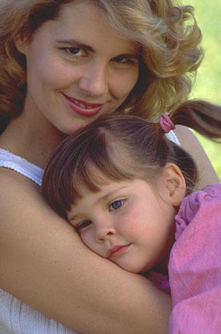
Para descansar, el regazo de una madre.

Slide 14
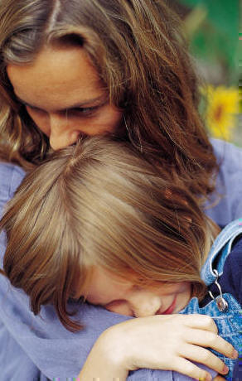
Para estar donde y cuando hace falta, una madre.

Slide 15
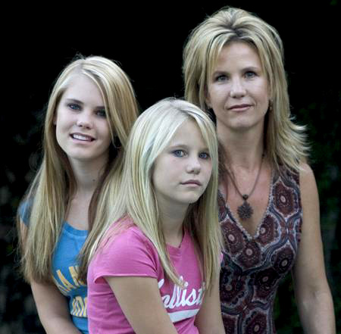
Para callar y guardar los secretos, una madre.

Slide 16

Para comprender los silencios, una madre.

Slide 17
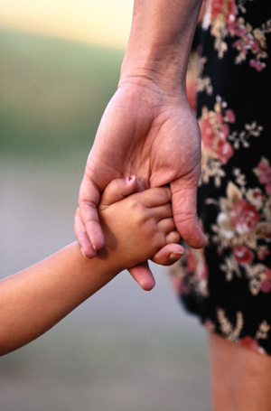
Para todo, una madre.

Slide 18

  UN FUERTE ABRAZO
  QUE TENGAS UN BUEN DIA
JOSE LUIS

Slide 19







¿Te ha gustado?
Puedes ver más entrando
Aquí
Además puedes recibir powerpoints en tu correo electrónico suscribiéndote aquí:

